Slide 1

Orientamento Corsi di Laurea Scientifici
INFORMATICA
CHIMICA
SCIENZE DELLA
TERRA
E GEOAMBIENTALI
FISICA
MATEMATICA
Scuola di Scienze e Tecnologie
http://scuolascienzetecnologie.uniba.it

Slide 2
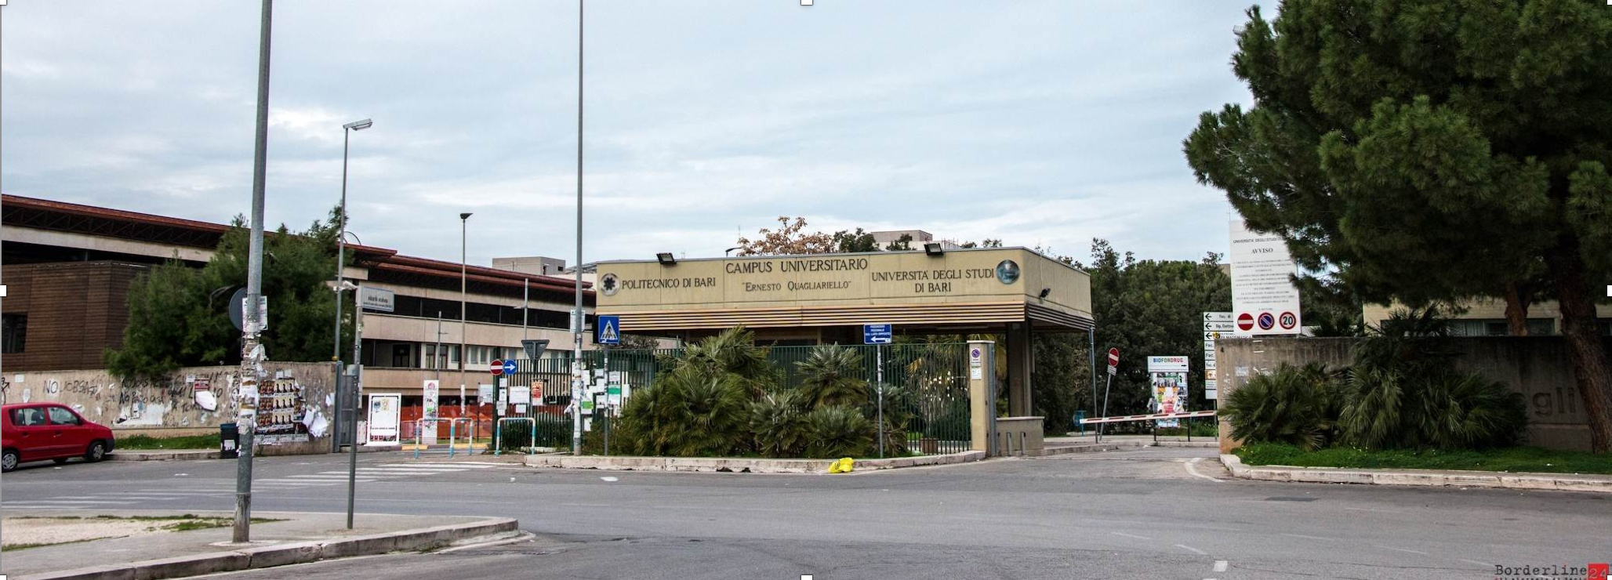
CAMPUS UNIVERSITARIO «E. QUAGLIARIELLO» Via Orabona,4 BARI
CHIMICA – FISICA – INFORMATICA – MATEMATICA – SCIENZE DELLA TERRA E GEOAMBIENTALI

Slide 3
Dipartimento di Chimica
CdL a numero programmato
CdL a numero aperto
CONTATTI:
Home page del Dipartimento di Chimica: https://www.uniba.it/ricerca/dipartimenti/chimica
Direttore: Prof. Gerardo Palazzo (gerardo.palazzo@uniba.it)
Referente per l’orientamento: Prof.ssa Nicoletta Ditaranto (nicoletta.ditaranto@uniba.it)
Coordinatore del Consiglio di Interclasse di Chimica: Prof. Angelo Nacci (angelo.nacci@uniba.it)
Coordinatore del Consiglio di Scienze Ambientali: Prof. Massimo Moretti (massimo.moretti@uniba.it)
Didattica e servizi agli studenti: Sig. Giandomenico Gisonda (Chimica) (giandomenico.gisonda@uniba.it); dott.ssa Carmela Nardò (Sc. Ambientali) (carmela.nardo@uniba.it)
Aula virtuale per incontri di Orientamento: https://www.uniba.it/ricerca/dipartimenti/chimica/orientamento/orientamento-in-ingresso/accesso-aula-virtuale-di-chimica
Ogni giovedì dalle 15:30 alle 17:30
PREVIO APPUNTAMENTO
LAUREE
TRIENNALI
CHIMICA (L27)
SCIENZE AMBIENTALI (L32)
sede di Taranto
MASTER DI 1° LIVELLO
LAUREE
MAGISTRALI
SCIENZE CHIMICHE (LM54)
SCIENZE DELLA NATURA
E DELL’AMBIENTE (LM60 & LM75)
MASTER DI 2° LIVELLO
DOTTORATO DI RICERCA
MONDO DEL LAVORO (istruzione e ricerca, industria, servizi, commercio…)

Slide 4
Dipartimento Interateneo di Fisica
Tutti i CdL sono a numero aperto
CONTATTI:
Home page del Dipartimento di Fisica: https://www.uniba.it/ricerca/dipartimenti/fisica
Canale youtube: https://www.youtube.com/channel/UCD2QamkevKyUYH8L1oUF-mQ
Direttore: Prof. Roberto Bellotti (roberto.bellotti@uniba.it)
Referente per l’orientamento: Prof. Francesco Loparco (francesco.loparco@uniba.it)
Coordinatore del Consiglio di Interclasse di Fisica: Prof. Francesco Giordano (francesco.giordano@uniba.it)
Sito web dei Corsi di Laurea in Fisica: http://cdlfbari.cloud.ba.infn.it/
Coordinatore del Consiglio di Scienze e Tecnologie dei Materiali: Prof. Maurizio Dabbicco (maurizio.dabbicco@uniba.it)
Sito web dei Corsi di Laurea in Scienza e Tecnologia dei Materiali: https://www.uniba.it/corsi/scienza-tecnologia-dei-materiali
FISICA (L30)
SCIENZA E TECNOLOGIA DEI MATERIALI (L30)
LAUREE
TRIENNALI
MASTER DI 1° LIVELLO
Presso Dipartimento di Chimica
LAUREE
MAGISTRALI
PHYSICS (LM17)
SCIENZA E TECNOLOGIA DEI MATERIALI (LM53)
MASTER DI 2° LIVELLO
DOTTORATO DI RICERCA
MONDO DEL LAVORO (istruzione e ricerca, industria, servizi, commercio…)

Slide 5
Referenti
(E-mail: nome.cognome@uniba.it)
Dipartimento di Informatica
Tutti i CdL sono a numero aperto
Lauree
Triennali
Informatica
Informatica e Tecnologie per la Produzione del SW
Informatica e Comunicazione Digitale
Direttore Dipartimento: Prof. Donato Malerba
Coordinatore Consiglio di Interclasse: Prof. Giovanni Dimauro
Referente per l’Orientamento: Prof.ssa Claudia d’Amato
Manager Didattico: Dott.ssa Marcella Cives
Didattica e servizi agli studenti: Sig.ra Ida Mastroviti
Iniziative di Orientamento: https://www.uniba.it/ricerca/dipartimenti/informatica/tutorato/orientamento-e-tutorato-1
E-mail: nome.cognome@uniba.it
Sede di Taranto
Caratteristiche
Elaborazione della informazione e della conoscenza
knowledge management, data mining, sistemi intelligenti, ritrovamento dell’informazione
Comunicazione
multimedialità, applicazioni web, e-learning, e-commerce
Applicazioni di impresa
Sviluppo, manutenzione, collaudo di grandi sistemi software
Domini applicativi

Slide 6
Referenti
(E-mail: nome.cognome@uniba.it)
Dipartimento di Informatica
Tutti i CdL sono a numero aperto
Lauree
Triennali
Direttore Dipartimento: Prof. Donato Malerba
Coordinatore Consiglio di Interclasse: Prof. Giovanni Dimauro
Referente per l’Orientamento: Prof.ssa Claudia d’Amato
Manager Didattico: Dott.ssa Marcella Cives
Didattica e servizi agli studenti: Sig.ra Ida Mastroviti
Iniziative di Orientamento: https://www.uniba.it/ricerca/dipartimenti/informatica/tutorato/orientamento-e-tutorato-1
E-mail: nome.cognome@uniba.it
Informatica
Informatica e Tecnologie per la Produzione del SW
Informatica e Comunicazione Digitale
Sede di Taranto
NEW!
Data
Science
Computer Science
Master di 1° livello
Lauree
Magistrali
Sicurezza Informatica
Sede di Taranto
Master di 2° livello
Dottorato di ricerca
Iscrizione all’albo professionale
Mondo del lavoro

Slide 7
Referenti
Dipartimento di Matematica
Il CdL è a numero aperto
Laurea Triennale in Matematica (L-35)
Direttore Dipartimento: Prof.ssa Addolorata Salvatore (addolorata.salvatore@uniba.it)
Coordinatore Consiglio di Interclasse: Prof. Luciano Lopez (luciano.lopez@uniba.it)
Referente per l’Orientamento: Dott.ssa Mirella Cappelletti Montano (mirella.cappellettimontano@uniba.it)
Manager Didattico: Sig. Roberto Dellino (roberto.dellino@uniba.it)
Didattica e servizi agli studenti: Sig. Sabino D’Aquino (sabino.daquino@uniba.it)
Iniziative di Orientamento: https://www.dm.uniba.it/studenti
Laurea Magistrale In Matematica (LM-40)
Orientamenti
Generale Mat. Applicata/Supporto alla Finanza Educazionale
Master di 1° livello
Master di 2° livello
Dottorato di ricerca
Mondo del lavoro

Slide 8
Contatti:
Dipartimento di Scienze della Terra
e Geoambientali
CdL a numero aperto
http://www.geo.uniba.it
http://www.scienzegeologiche.uniba.it/
Scienze Geologiche
LM74
Direttore Dipartimento: Prof. Giuseppe A. Mastronuzzi
(direzione.geologia@uniba.it)
Coordinatore Scienze Geologiche: Prof. Domenico Liotta (domenico.liotta@uniba.it)
Coordinatore Conservazione e Restauro dei Beni Culturali: Prof. Rocco Laviano (rocco.laviano@uniba.it)
Referente per l’Orientamento: Prof.ssa Giovanna Agrosì (giovanna.agrosi@uniba.it)
Segreteria Didattica: Dr. Vincenzo Parisi (vincenzo.parisi@uniba.it)
Aula virtuale per l’ Orientamento:
https://teams.microsoft.com/l/meetup-join/19%3a53cb2a01da5447f298799d22b7bec8c6%40thread.tacv2/1592214196438?context=%7b%22Tid%22%3a%22c6328dc3-afdf-40ce-846d-326eead86d49%22%2c%22Oid%22%3a%2242ba636a-a95a-48f6-8dc1-c9af52cdb227%22%7d
Ogni lunedì dalle 9,00 alle 10,00 o su appuntamento
Laurea Magistrale interclasse in
Laurea
Triennale
Scienze Geologiche
L-34
Scienze Geofisiche
LM79
Geologo junior
Impiego presso studi professionali
o Enti
Esame di stato e iscrizione all’Albo dei GEOLOGI
DOTTORATO DI RICERCA
CdL a numero programmato
http://www.restauro.uniba.it/
Restauratore
Libera professione
con iscrizione all’Albo
o
Impiego presso Enti
Laurea magistrale
a ciclo unico
professionalizzante
Conservazione e Restauro dei Beni Culturali
LMR/02

